Slide 1
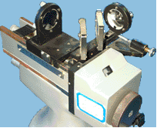
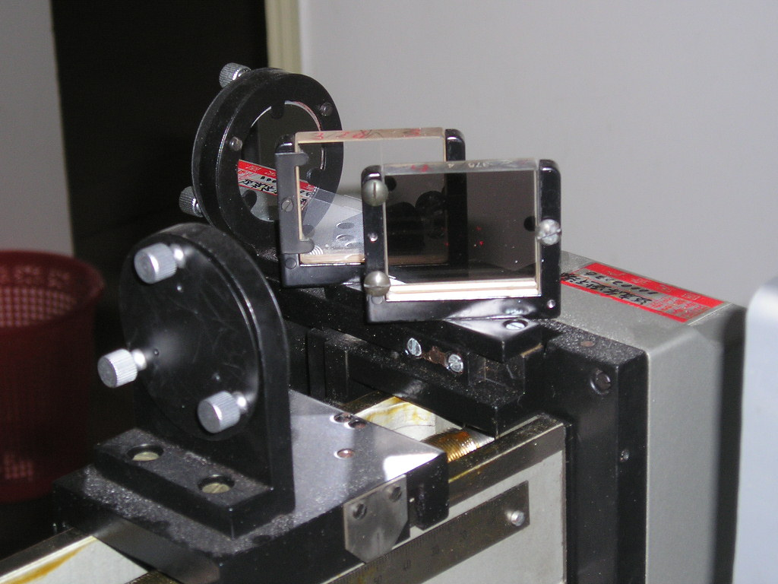
13.6 迈克耳孙干涉仪
迈克耳孙干涉仪是根据干涉原理制成的精密测量仪器，可以精确测量长度及长度的微小变化，在现代科学技术中有着广泛的应用。

Slide 2
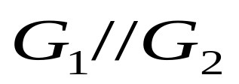
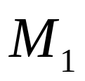

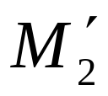





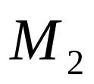




一、光路及结构
,与
M₁, M₂成45º
1
2

Slide 3
二、工作原理
M₁ 和 M₂ 为互相垂直的反射镜，G₁为分光板，背面有反射膜，G₂为补偿板，使光线1和2分别三次穿过相同厚度的玻璃板，避免引起较大光程差。
1
2
E
M´₂是M₂的虚像，在E处看到的干涉现象，取决于厚度d。

Slide 4
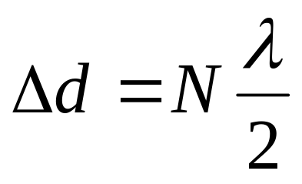
当d为零时，光线1´和2´的光程差为零，E处视场最亮，干涉相长;移动M₁ 的距离λ/4时, 1´和2´的光程差为λ/2, E处视场最暗, 干涉相消。
1
2
E
若E处从最亮到第N次出现最亮时，M₁移动的距离为
—— 长度变化量与波长之间的关系。

Slide 5
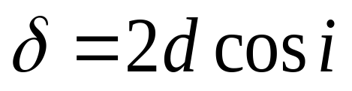
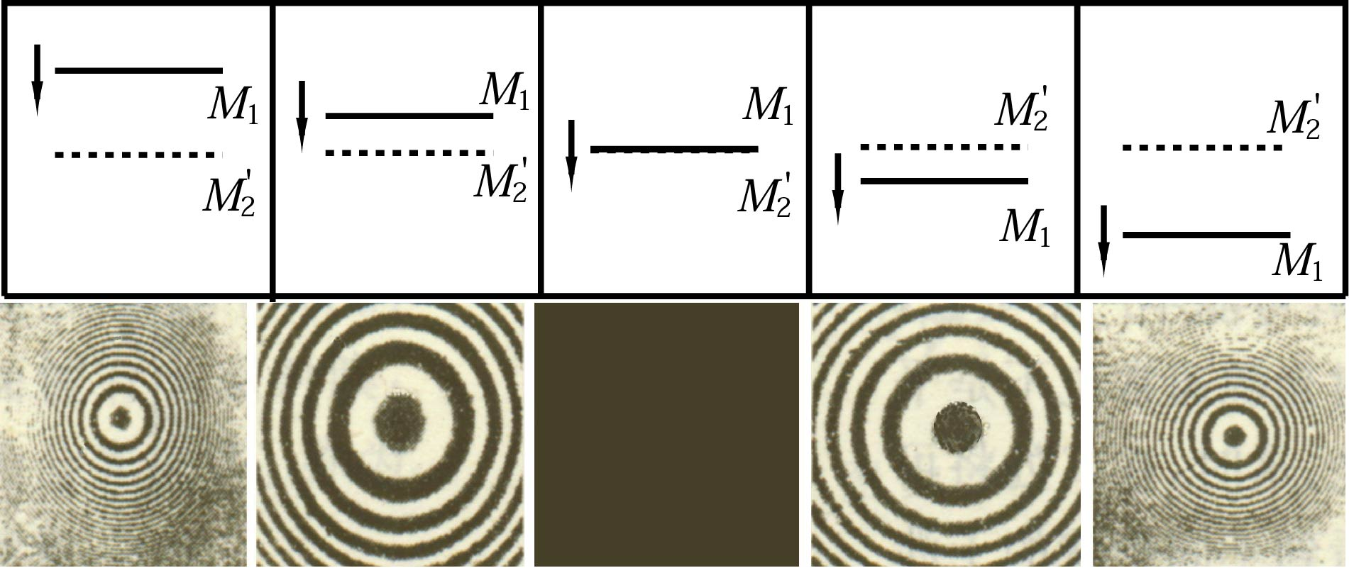
三、条纹特点
1.等倾干涉条纹
若M´₂、M₁平行，为等倾干涉。

Slide 6
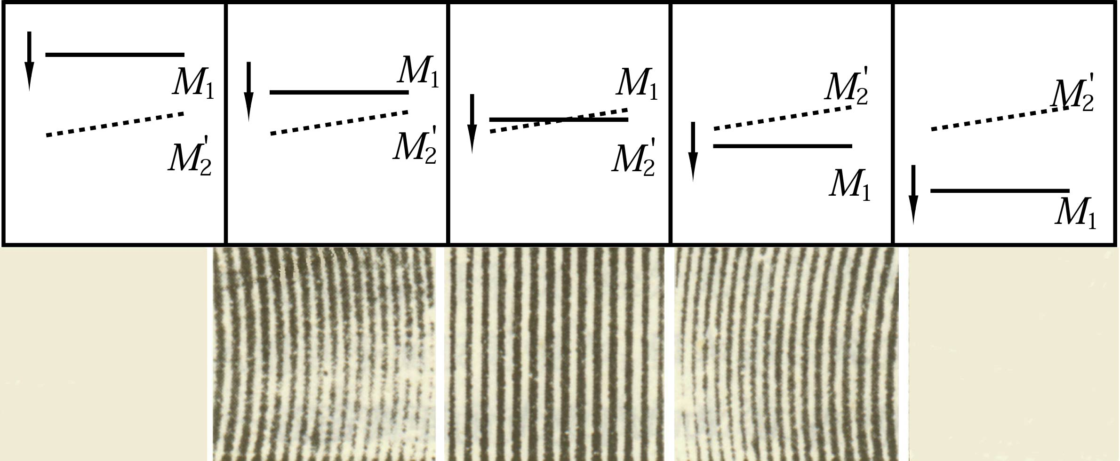
2.等厚干涉条纹
若M₁和M‘₂不平行，有小夹角且光平行入射, 此时为等厚干涉。

Slide 7
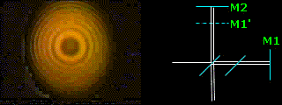
干涉条纹的移动
当 M₁与 M‘₂ 之间距离变大时,圆形干涉条纹从中心一个个长出,并向外扩张, 干涉条纹变密; 距离变小时，圆形干涉条纹一个个向中心缩进,干涉条纹变稀。

Slide 8
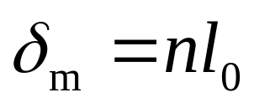
四、时间相干性
M ₁ 和 M₂´ 之间距离超过一定限度时，观察不到干涉现象。
由于光源发出的波列长度有限，若两相干光的光程差大于波列长度所对应的光程时，就不会产生干涉现象。
1.相干长度
设光波在介质中的波列长度为 l₀ ，两束相干光对应的最大光程差称为相干长度。

Slide 9
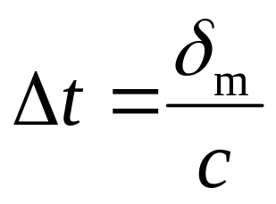
2.相干时间
传播一个波列所需要的时间称作相干时间。
c 为光速。
麦克耳孙干涉仪中的补偿玻璃板 G₂ 提高了光的时间相干性。
激光器的相干长度可达到100 m。

Slide 10
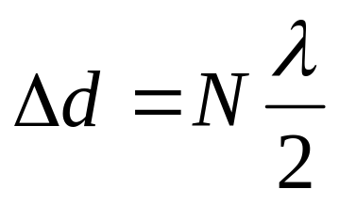
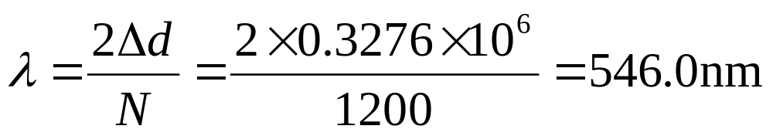
例 用迈克耳孙干涉仪测量光波波长。当可动反射镜移动距离Δd = 0.3276 mm 时，光电计数仪测得等倾条纹在中心冒出1200 个圆环。
求光波波长。
解
反光镜每移动λ/2 ,视场中心就冒出或陷入一个明（暗）纹，现冒出1200个圆纹, 故移动距离：
光波波长：

